Slide 1
메인 이미지
이슬람·힌두·불교가 빚은 벵골의 역사,
그리고 세계 최대 맹그로브 숲까지
방글라데시
완전일주 9일
경험의 밀도가 다른 나라,
방글라데시를 만나다!
이곳에서는
1억 7천만 명의 사람들이 만들어내는 압도적인 삶의 에너지를
매 순간 마주하게 됩니다.
불교와 힌두, 이슬람의 유적을 돌아보고
풍부한 자연 생태를 품은 세계 최대 맹그로브 숲,
순다르반스 크루즈 탐방까지 더해진
국내 유일 여정으로
한층 깊이 있는 경험을 완성합니다.
오직 혜초만의 시선으로 담아낸
방글라데시 문화·역사 탐방의
진정한 매력을 만나보세요.
!모바일에서 잘 보이게끔
본문 폰트 크기를 키우고자 합니다.
본문: 30pt/ 행간: 40pt
서브타이틀, 바디 카피 등 본문(30pt)을 기준으로 비례하게 조정 부탁드립니다.
지도
(슬라이드 8번)
혜초의 방글라데시 완전일주 9일 하이라이트!
이미지1
루이스 칸의 걸작,
다카 국회의사당 내부 관람

Slide 2

이미지2
순다르반스 크루즈,
맹그로브 숲 생태계 탐방
방글라데시 대표 유네스코 세계유산을 아우르는 핵심 루트
이미지3
이미지4
이미지5
소마푸라 마하비하라
바게르하트의 모스크 도시
순다르반스
세계에서 인구 밀도가 가장 높은 곳!
방글라데시
남한의 약 1.5배 크기 안에
약 1억 7천만 명이 거주하는
고밀도 인구 국가입니다.
공용어는 벵골어이며,
이슬람(약 90%)을 중심으로
힌두교, 불교, 기독교 등이
공존하는 다종교 사회입니다.
1971년 파키스탄으로부터 독립해
현재는 의원내각제 공화국 체제를 유지하고 있습니다.
경제는 과거 농업 중심에서
현재 의류·섬유 산업 중심으로 변화했으며, 수출 산업을 기반으로 빠르게 성장 중인
신흥 개발도상국으로 주목받고 있습니다.
여기서 잠깐!
‘세계 모국어의 날’의 기원이 된 나라가 방글라데시라는 사실을 아셨나요?
1971년 독립 이전, 당시 파키스탄 정부가 우르두어 사용을 강요하자 벵골인들은 자신의 모국어인 벵골어를 지키기 위해 거리로 나섰습니다.
이 과정에서 많은 희생을 치르며 언어권을 지켜냈습니다.
한글을 사랑하는 우리처럼, 언어와 문화를 지키기 위한 벵골인들의 자부심을 직접 느껴보세요.
포스트잇 부분은 25pt/ 행간: 35pt

Slide 3
정치·경제·문화의 중심지
다카
무굴 시대부터 이어진 전통과 현대적 삶이 조화롭게 어우러진 수도 다카는 모스크와 골목, 현대적 건물이 공존하며 세계 인구밀도 1위를 자랑하는 도시로 방글라데시의 현재를 보여줍니다.
현대 건축의 아이콘이자, 루이스 칸의 걸작!
다카 국회의사당
기하학적 형태와 묵직한 콘크리트 구조,
자연광을 극적으로 끌어들이는 설계가 특징입니다.
단순한 정치 건물이 아닌,
독립 이후 방글라데시가 추구한
민주주의와 현대성의 상징으로
외부 호수와 어우러진 풍경은
평화로운 분위기를 자아냅니다.
이미지6
!이미지 6,7,8 출처 표기 부탁드립니다.
출처: 위키미디아 커먼스
이미지7
내부 관람
※현지 사정에 따라 내부 관람이 제한될 수 있습니다.
이미지8
루이스 칸은 미국 출신의 세계적인 현대 건축가로
20세기 건축사에서 가장 영향력 있는 인물 중 한 명입니다.
그는 단순한 기능주의를 넘어
빛과 공간의 본질을 탐구한 건축가로 평가받습니다.
루이스 칸 ㅡ Louis Kahn(1901-1974)
이미지9
이미지10
아산 만질(핑크 궁전)
19세기 나와브 가문의 저택으로
올드 다카를 대표하는 역사 건축물입니다.
분홍빛 외관과 콜로니얼 양식이 특징이며,
현재는 박물관으로 운영됩니다.
영국 식민지 시기 상류층 문화와 방글라데시 근대사의 중요한 현장을 보여줍니다.
파남시티
19세기 상인들이 거주하던 소나르가온의 역사 거리로 과거 무역 중심지였습니다.
유럽식과 벵골식 건축이 혼합된 독특한 거리로 ‘유령 도시’ 같은 분위기를 자아냅니다.
벵골 상업 부흥기의 흔적을 간직한 대표적인 역사·사진 명소입니다.

Slide 4
“과거 동남아시아 불교의 중심지였던 흔적”
소마푸라 마하비하라
! 불교, 힌두교, 이슬람
각 종교 특성에 맞게 디자인 부탁드립니다!
이미지11
8세기 건립된 남아시아 최대 불교 수도원 유적으로
중국과 동남아시아에서 승려들이 찾아왔던
국제 불교 교육의 중심지였습니다.
붉은 벽돌과 십자형 구조가 특징이며
벵골 불교 문명의 전성기를 상징합니다.
광활한 평야 속 고요한 유적으로
‘사라진 문명의 중심지’를 느낄 수 있습니다.
팔라 왕조(약 750년~1174년경)
인도 동북부와 방글라데시 지역을 중심으로 번성한 불교 왕조로
고팔라 (Gopala)가 세운 팔라 왕조가 시작되었습니다. 벵골과 비하르를 통합하며 북인도의 주요 세력으로 성장했고, 대승·밀교 불교를 적극 후원했습니다. 동남아와 티베트 불교 및 사원 건축에 큰 영향을 준 불교 문화 중심 왕조입니다.
포스트잇 부분은 25pt/
행간: 35pt
“벵골 힌두교 사원의 대표적 건축과 테라코타 장식”
푸티아 사원군
이미지12
18~19세기 힌두 자민다르 가문이 조성한 벵골식 사원 단지로 연못을 중심으로 구성된 독특한 종교 경관입니다.
붉은 벽돌과 테라코타 장식, 힌두 신화를 담은 부조가 특징이며 벵골 건축 양식을 보여줍니다.
농촌 마을과 어우러진 평화로운 풍경 속에서 벵골의 종교적 다양성과 서정적인 아름다움을 느껴보세요.
인도와는 또 다른 매력을 지닌
벵골 힌두 건축의 독창성
구분 | 인도 힌두교 사원 | 푸티아 힌두사원군
규모 | 대형 사원이 많고, 광역 단위로 조성 | 비교적 소규모, 밀집된 형태
배치 방식 | 하나의 거대한 사원을 중심으로 구성 | 연못을 중심의 여러 사원이 모여 형성
장식 | 조각상 중심, 신의 형상을 강조 | 테라코타(벽돌 부조) 장식 발달
재료 | 석재 사용 중심 | 벽돌 위주 (석재 부족 영향)
분위기 | 순례 중심, 종교 활동이 활발한 공간 | 역사적·문화유산적 성격이 강한 공간

Slide 5
“술탄 시대 모스크가 남긴 이슬람 건축의 유산”
바게르하트의 모스크 도시
이미지13
15세기 이슬람 성자 칸 자한 알리가 설계한 계획 도시로
종교와 도시 기능이 결합된 이슬람 유적입니다.
붉은 벽돌과 60개 돔의 샤트 곰부즈 모스크가 대표적이며
벵골식 이슬람 건축을 보여줍니다.
자연과 조화를 이루는 구조 속에서
방글라데시 이슬람 문명의
역사적 깊이를 느낄 수 있습니다.
세계 최대 맹그로브 숲, 순다르반스
방글라데시와 인도에 걸쳐 있는
세계 최대 맹그로브 생태계로
갠지스·브라마푸트라·메그나 삼각주에 형성된
독특한 자연 환경입니다.
밀물과 썰물 속에서 호흡근을 가진 식생이 발달해
해안 침식과 재해를 막는 천연 방파제 역할을 합니다.
탄소 흡수 능력이 뛰어난 ‘블루카본’ 생태계로 주목받으며 1997년 유네스코 세계자연유산으로 등재된
대표 생태 탐방지입니다.
배경 이미지1
이미지14
순다르반스는 ‘순다리(Sundari) 나무’에서 유래한 이름으로 알려져 있으며, 숲의 대표 식생 중 하나입니다.

Slide 6
자연과 더 가깝게!
크루즈에서 여유롭게 즐기는 2박
이미지15
MV Alsaka(순다르반스 크루즈)
✅중형 리버 크루즈 선박
✅객실 내 전용 욕실, 창문, 침대, 에어컨 구비
✅탑승 인원: 승객 최대 75명
✅편의시설: 다이닝, 실내 라운지, 오픈 데크 등
✅소형 탐사 보트를 이용한 수로 생태 탐방
이미지15-1
이미지15-2
이미지15-3
생태 탐방 중 만나는
순다르반스의 다양한 동물들!
이미지16
이미지17
이미지18
▲벵골 호랑이
▲강돌고래
▲치탈사슴
이미지19
이미지20
▲킹피셔(물총새)
▲바다악어

Slide 7
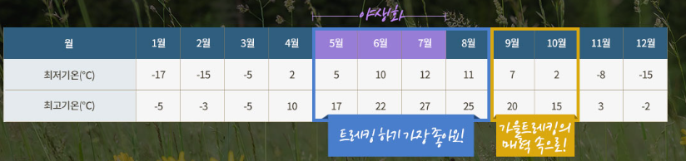
방글라데시, 언제 떠나야 좋을까?
가장 좋은 시기는 11월부터 2월까지!
열대 몬순 기후로 건기(11~2월)와 우기(6~10월)가 뚜렷하게 구분됩니다.
건기에는 다카를 비롯한 내륙 지역의 낮 기온이 약 20~29도로
습도와 기온이 낮아 여행 일정 소화에 부담이 적은 편입니다.
특히 맹그로브 숲 크루즈 일정은 수위와 날씨 영향을 크게 받기 때문에
건기에 보다 안정적으로 운영됩니다.
디자인 레퍼런스/
건기 우기 표시 아래와 같이 디자인으로 보여주세요!
건기
다카 | 3월 | 4월 | 5월 | 6월 | 7월 | 8월 | 9월 | 10월 | 11월 | 12월 | 1월 | 2월
최고기온 (°C) | 32 | 33 | 32 | 32 | 31 | 31 | 31 | 31 | 29 | 26 | 25 | 28
최저기온 (°C) | 20 | 23 | 24 | 26 | 26 | 26 | 25 | 23 | 19 | 14 | 12 | 15
강수량 (mm) | 65 | 156 | 339 | 340 | 373 | 316 | 300 | 172 | 34 | 12 | 7 | 28
경험의 차이! 혜초만의 특별함 5가지
벡터이미지
벡터이미지
벡터이미지
국내 유일 코스
혜초만의 시선으로 담아낸, 방글라데시 문화·역사 탐방의 진정한 매력
최적의 항공 동선
다카 IN-OUT
(싱가포르 경유)
국내선 1회 이용
혜초 인솔자
전 일정 동행
전문성이 검증된
현지 가이드 및
혜초 인솔자의 든든한 동행
벡터이미지
벡터이미지
다채롭고
깊이 있는 여정
유네스코 세계유산부터
순다르반스 크루즈 생태 탐방까지
알차게 담은 일정
전 일정
노쇼핑/노옵션
불필요한 시간을 없애고
오롯이 여행에 집중한
프로그램
배경 이미지2
남아시아의 마지막 퍼즐,
혜초와 함께 방글라데시로 떠나보세요!

Slide 8
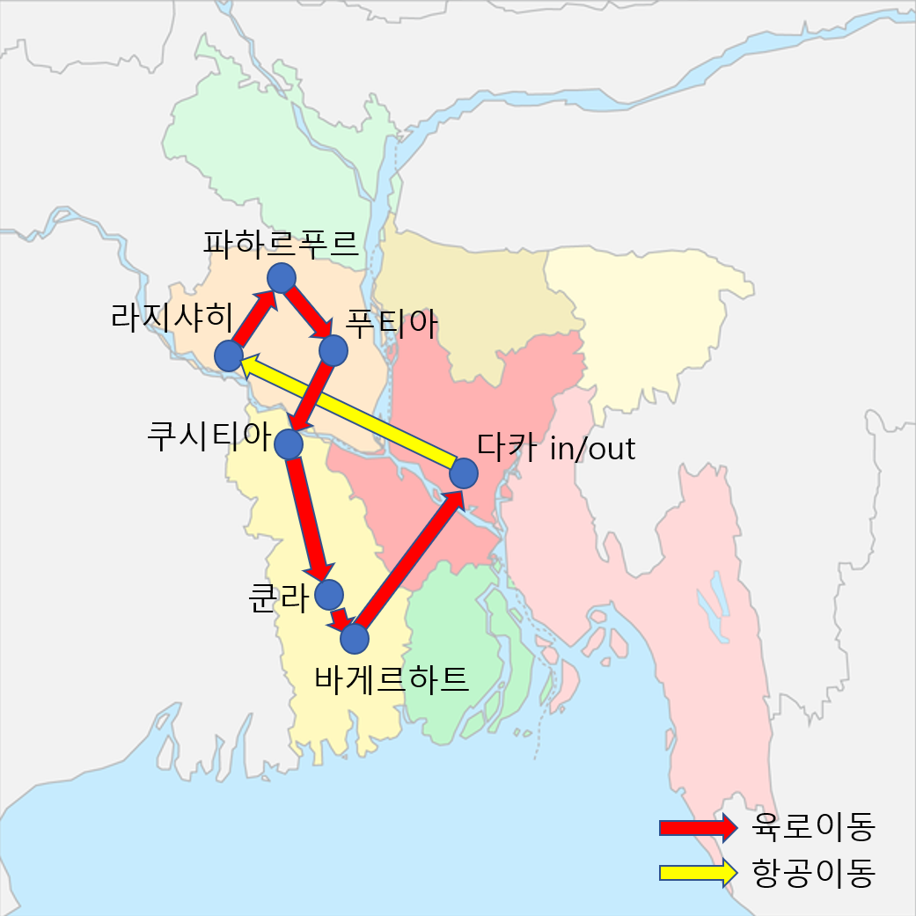
지도
불교 벡터
· 소마푸라 마하비하라
힌두교 벡터
· 푸티아 힌두사원군
방글라데시
· 라론의 무덤
· 국회의사당
· 아산 만질(핑크팰리스)
인도
미얀마
· 순다르반스 크루즈
크루즈 벡터
· 바게르하트의 모스크 도시
· 샤이트 굼바드 모스크
· 나인 돔 모스크
· 칸 자한 알리의 영묘
이슬람 벡터

Slide 9
배너제작
메인 와이드 배너 (PC: 1920x700, MO: 750x510)
벵골 역사부터 세계 최대 맹그로브 숲까지
경험의 밀도가 다른 나라!
방글라데시
완전일주 9일
서브메인 띠배너 (PC: 1920x200, MO: 750x200)
벵골 역사부터 세계 최대 맹그로브 숲까지
경험의 밀도가 다른 나라!
방글라데시
완전일주 9일
서브메인 2단배너 (PC: 590x370, MO: 585x670)
벵골 역사부터 세계 최대 맹그로브 숲까지
경험의 밀도가 다른 나라!
방글라데시
완전일주 9일
지역 리스트 배너 (PC: 1200x207, MO: 750x207)
벵골 역사부터 세계 최대 맹그로브 숲까지, 경험의 밀도가 다른 나라!
방글라데시
완전일주 9일

